Slide 1
Newzic
Licenciatura em Engenharia Informática
Laboratórios de Informática IV
Universidade do Minho
3ºano, 2ºsemestre
Grupo 1:
André Carvalho
Bruno Amorim
Christophe Gonçalves
Ricardo Alves
Vitor Gonçalves

Slide 2
Agenda
Contexto
Problema
Ideia
Solução

Slide 3
Contexto
Notícias recolhidas/criadas/publicadas por profissionais
Notícias em blogues e fóruns
Comunidade revela interesse em contribuir

Slide 4
Problema
Conteúdo noticioso “nas mãos” das agências
Decidem o que publicar
Decidem o que é importante
Descentralização das notícias do Mundo da Música

Slide 5

Problema

Slide 6
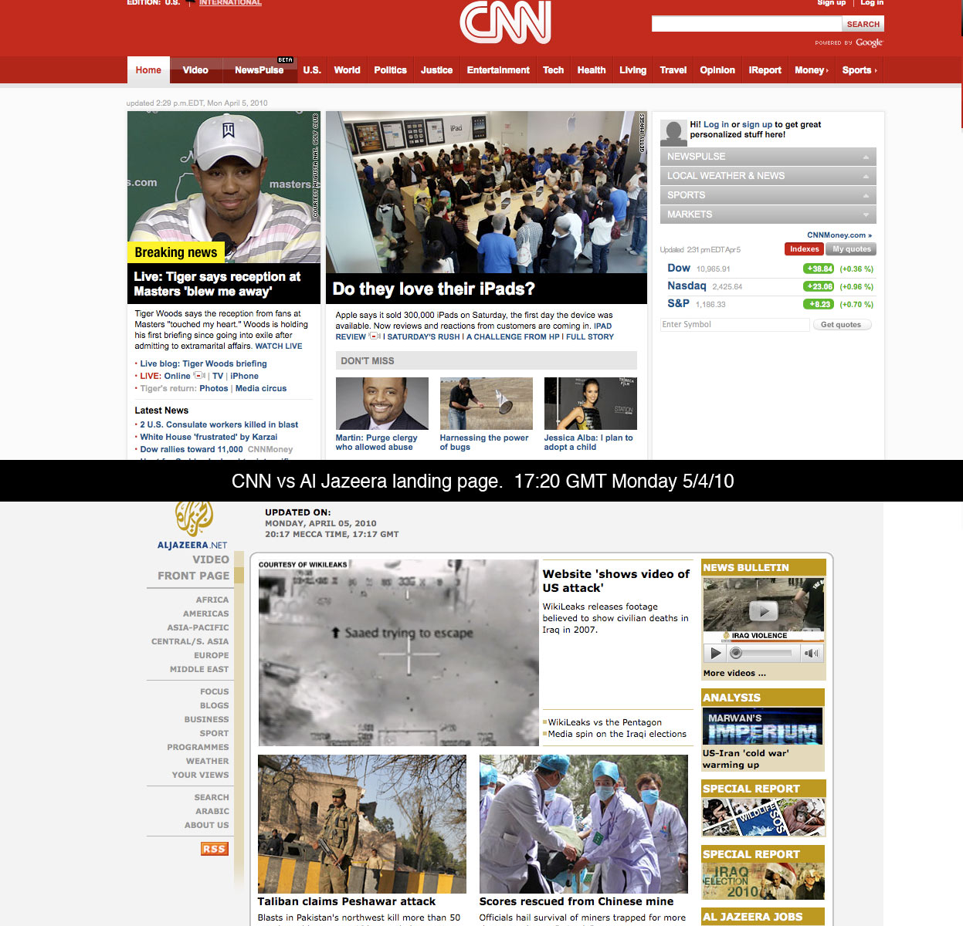
Problema

Slide 7
Ideia
Comunidade
Escreve
Publica
Critica
Controla

Slide 8
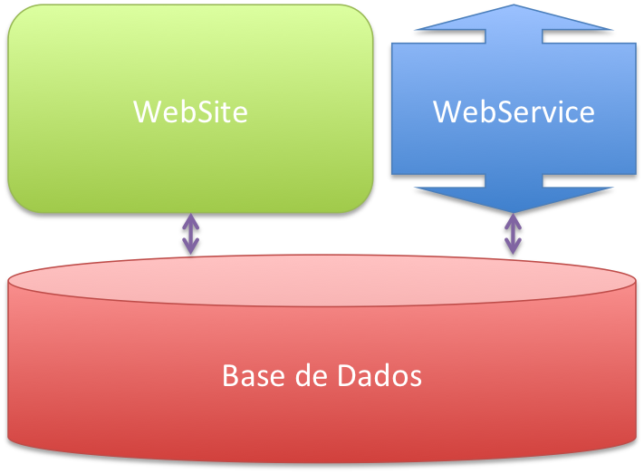
Solução

Slide 9
Solução - Website

Slide 10
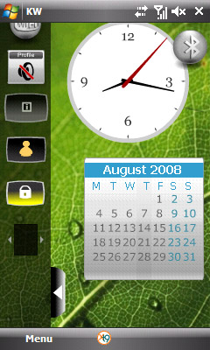
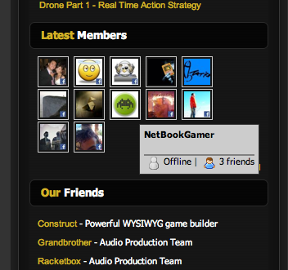
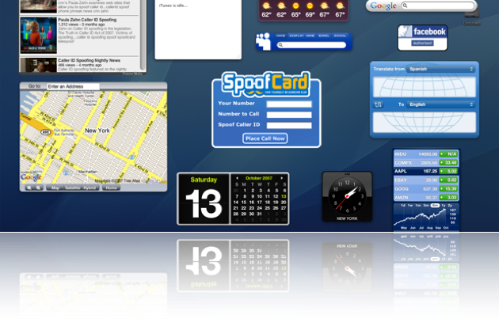
Solução – Web Service
Web Service

Slide 11
Questões...
?

Slide 12
Newzic
Licenciatura em Engenharia Informática
Laboratórios de Informática IV
Universidade do Minho
3ºano, 2ºsemestre
Grupo 1:
André Carvalho
Bruno Amorim
Christophe Gonçalves
Ricardo Alves
Vitor Gonçalves

